Slide 1
小米集团 · 1810.HK
小米投资报告
第5小组
组员
消费行业投资项目
崔可昕、黄政、金子峻、徐毅思妤、张悦
2026/10/13

Slide 2
执行概要｜建议有条件推进小米集团20亿港元成长股权投资
投委会决议事项：批准非约束性谈判与专项尽调；拟定价格、持股和退出条款均需按签约日市场及监管条件调整。
核心建议：投资小米集团B类普通股，争取协商配售折价；12—18个月验证42.7港元估值修复，36—48个月分阶段退出。
国内消费进入低增速和结构分化阶段，消费电子竞争转向高端化、端侧AI、跨设备生态与持续性服务变现。新能源汽车仍具产品创新机会，但价格竞争、资本开支及需求波动使销量增长必须转化为单位经济性与现金流。基金应优先选择具备成熟硬件业务和明确新业务盈利路径的综合平台。
一｜行业趋势
小米以智能手机获得规模用户，通过IoT/生活消费品强化设备联动，依靠互联网服务形成高毛利利润池，并将汽车纳入“人车家全生态”。2025年手机、IoT、互联网服务以及汽车/AI等业务收入分别约1,864/1,232/374/1,061亿元；2026H1交付汽车18.51万辆，汽车收入429亿元。公司采用同股不同权架构，创始人保持控制权。
二｜公司简介
①汽车：车型放量与产品组合改善推动规模经营，2026/27E交付53.6/81.2万辆为项目组模型假设；②手机：高端化与ASP提升对冲存储成本压力，2027E手机毛利率假设约12.5%；③重估：IoT和互联网服务支撑现金创造，2027E Base摊薄EPS 1.718元×21.5倍PE对应12—18个月目标价42.7港元，2029E EPS 2.227元对应三年参考退出价55.4港元。
三｜投资逻辑
建议以20亿港元通过离岸SPV参与先旧后新配售，拟议认购价按交易时市价争取约5%折价；若公司不启动融资，则备选向现有机构股东协商大宗受让。拟持有36个月，最长48个月；在18个月及36个月分批转让30%/70%。按旧模型模拟进入价24.51港元计入退出配售折价后，预计毛MOIC约2.01倍、毛IRR约31.4%；风险主要为汽车盈利不及预期、手机成本上升和估值倍数收缩。
四｜交易概要
资料来源：小米集团2025年年报、2026年中期报告；Xiaomi Citadel 0919 Base模型；港交所公告；项目组分析。
1

Slide 3

公司概览 › 投资逻辑 › 财务分析 › 估值 › 风险
国内消费市场：大盘偏弱，进入温和增长阶段
业务模式与产品组合：从硬件获客到生态价值变现
社零进入低速增长区间，消费者收入与信心水平未有明显改善信号，国内消费市场增长或持续承压
2026年8月社零总额同比微增0.4%
26H1居民人均收入增速同比放缓
消费者信心水平处于低位
8月国内社会零售总额为39824.4亿元，同比增长0.4%，较7月增速下滑0.2pct，较25年8月3.4%增速有较大放缓，大盘依然偏弱
1H26国内居民人均收入增速放缓，同比增长4.2%，对比去年同期增速为5.3%，或使得未来消费增长仍然承压
2026年国内消费信心指数在2月达到峰值91.60，此后持续回落；截止26年8月，消费者信心指数为89.5，消费信心有待恢复
资料来源： 小米集团2025年年报；公司官网; 项目组测算
资料来源：国家统计局
2

Slide 4
公司概览 › 投资逻辑 › 财务分析 › 估值 › 风险
国内消费：内部分化加剧，增量集中于线上、服务和部分升级品类
业务模式与产品组合：从硬件获客到生态价值变现
消费市场细分品类中，通讯器材等较为坚挺，家电社零转正，而汽车补贴退坡影响仍存，持续下滑
 | 销售额（亿元） | 单月同比 |  |  |  |  |  | 累计同比
 |  | 2026-08 | 2026-07 | 2026-06 | 2026-05 | 2026-04 | 2026-03
社会零售总额 | 39,824 | 0.4% | 0.6% | 1.0% | -0.6% | 0.2% | 1.7% | 1.1%
商品零售总额 | 35,280 | 0.3% | 0.5% | 0.9% | -0.7% | -0.1% | 1.5% | 1.0%
餐饮 | 4,544 | 1.1% | 1.4% | 1.2% | 0.6% | 2.2% | 2.9% | 2.4%
粮油食品 | 1,802 | 4.0% | 5.3% | 7.9% | 1.9% | 4.1% | 9.5% | 6.8%
服装 | 1,013 | -0.5% | -1.0% | 3.9% | 3.8% | 3.6% | 7.0% | 5.1%
日用品 | 710 | 1.8% | 1.8% | 3.9% | 1.6% | 3.5% | 4.6% | 3.8%
家电 | 858 | 2.3% | -1.9% | -8.7% | -15.6% | -15.1% | -5.0% | -5.6%
中西药 | 584 | 4.8% | 6.7% | 4.4% | 4.0% | 4.2% | 5.7% | 3.9%
通讯器材 | 797 | 27.3% | 20.4% | 16.5% | 0.7% | 6.2% | 27.3% | 16.3%
石油制品 | 1,765 | -7.0% | -7.6% | -5.1% | -3.2% | -6.5% | 0.1% | -6.1%
汽车 | 3,279 | -18.5% | -17.0% | -16.1% | -16.1% | -15.3% | -11.8% | -13.9%
国补品类继续分化，8月家电社零转正：1）数码相关国补品类受组件涨价、AI终端结构升级和新品发布等多重因素带动，同比保持较好增长，通讯器材类/文化办公用品类（含电脑）8月社零分别同比+27.3%/+5.8%；2）家用电器和音像器材类社零同比+2.3%，主要得益于去年8月起基数下降；3）8月家具类社零同比-7.9%，环比7月降幅收窄0.9pct，受地产后周期与高基数双重压制，继续下滑
必选消费保持韧性，大额可选消费依然承压：1）8月必选消费延续稳健表现，粮油食品/日用品/中西药品分别同比+4.0%/+1.8%/+4.8%；2）可选消费中，汽车类社零同比-18.5%，延续大幅下滑，大额可选消费谨慎是拖累整体社零的主要因素
资料来源： 小米集团2025年年报；公司官网; 项目组测算
资料来源：国家统计局
3

Slide 5




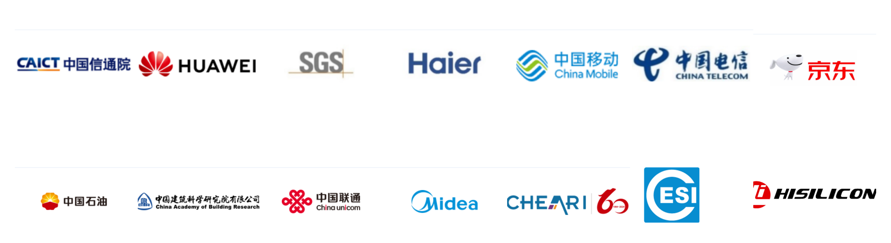
公司概览 › 投资逻辑 › 财务分析 › 估值 › 风险
竞争重心转向场景渗透、生态协同与商业化落地
消费生态面临重构，竞争重心转向端侧智能、生态协同与服务创新
业务模式与产品组合：从硬件获客到生态价值变现
传统品类结构分化中消费电子相对具备增长韧性，且行业竞争重心从单一产品比拼转向以全场景智能体验为核心的生态构建
中证消费电子指数表现
赛道趋势与增长引擎
端侧AI
折叠屏和高端旗舰手机等产品在芯片性能与内存配置上为大模型的应用奠定了基础
Apple Intelligence → Siri
小爱同学大模型 → 小爱同学AI助手
盘古大模型 → 智能助手小艺
安第斯大模型 → 小布助手
生态协同
竞争单位由单品变为场景，跨设备、跨场景协同成为分水岭。设备数量增加后，统一入口、互联控制和场景联动成为产品价值的重要来源
全球智慧物联网联盟
全球消费电子市场规模预测
(US$ bn)
服务创新
消费电子的盈利模式正在从一次性硬件销售向硬件+软件订阅的持续服务收入转型，推动终端厂商估值逻辑向SaaS演化
全球消费电子应用内购收入趋势
(US$ mn)
资料来源： 小米集团2025年年报；公司官网; 项目组测算
资料来源：Wind，Statista，SensorTower
4

Slide 6
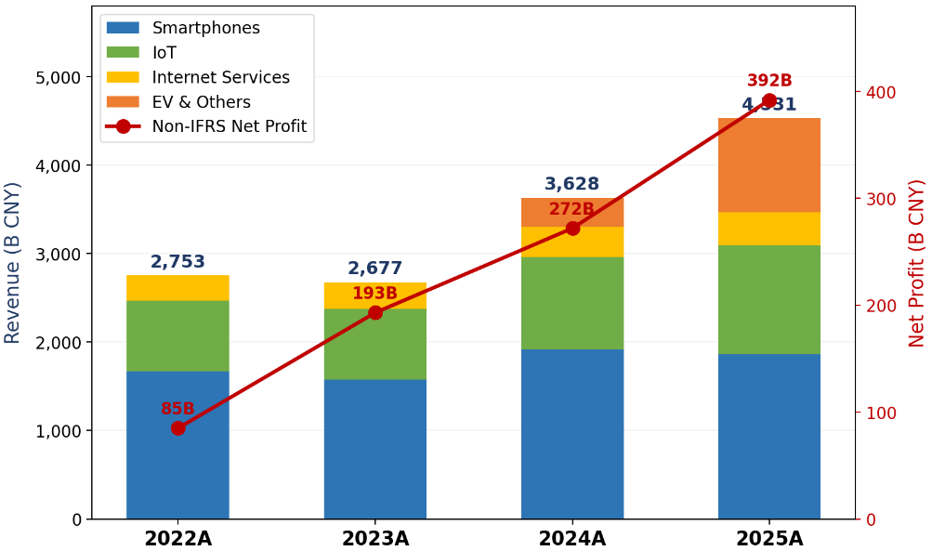
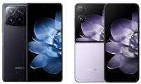
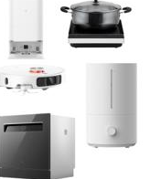



公司概览 › 投资逻辑 › 财务分析 › 估值 › 风险
业务模式与产品矩阵
业务模式与产品组合：从硬件获客到生态价值变现
硬件扩展用户规模，AIoT与HyperOS提高留存，互联网服务与汽车拓展用户价值。
2025年各分部毛利贡献占比
2022—2025年分部收入及经调整净利润
核心业务分部（2025财年）
分部
战略定位
收入
毛利率
智能手机
用户增长入口
1,864亿元
10.9%
IoT与生活消费产品
家庭智能设备场景
1,232亿元
23.1%
互联网服务
高毛利利润来源
374亿元
76.5%
智能汽车与AI
汽车与AI场景扩展
1,061亿元
24.3%
注：其他收入41亿元（约0.9%）未列示。
平台用户长期价值模型
1
获客
2
设备连接
3
活跃
4
变现
5
再投资
经营逻辑
更多用户
更多设备
更多触点
更高ARPU
改善毛利结构
增加研发投入
用户价值提升 = 活跃用户规模 × 设备连接程度 × 互动频率 × 服务变现 − 硬件获客成本
硬件：低成本获客
手机及入门AIoT设备推动用户增长
生态：用户留存
HyperOS互联设备，提高切换成本
服务：盈利变现
广告、游戏、云服务及车载场景贡献利润
再投资：增长飞轮
研发及高端产品提升获客效率
资料来源： 小米集团2025年年报；公司官网; 项目组测算
资料来源：公司公告、公司财报、行业机构报告及项目组测算
5

Slide 7
逻辑一：渠道调研支持N系列车型交付快于市场预期
市场同时低估N系列销量与综合售价
覆盖一至三线城市的门店调研显示N系列放量较快，9—12月交付预计高于市场预期22%。
渠道调研至交付预测的推导
300
147k
20.7k
53.3k
›
›
›
单店预订量
全国预订量
初始锁单量
40天累计锁单量
8家门店调研
覆盖一至三线城市
全国490家门店
29.3% 有效下单率 ×
48% 锁单率
2.57x 后续订单倍数
参考SU7、YU7历史数据
N系列月度交付预测
全年汽车交付预测与市场一致预期对比
交付预测高于一致预期的原因
管理层计划在元旦税收政策调整前完成9—10月积压订单的交付。
月产能预计提升至约8万辆，订单转化和交付速度有望超过市场预期。
6
资料来源：公司披露、渠道调研、项目组预测

Slide 8
逻辑二：小米手机高端化加速
高端产品占比提升、海外ASP改善与旗舰新品周期支撑持续提价
Counterpoint：全球600美元以上手机销量占比从2025年的25%升至2026年上半年的29%，高端销量同比增长5%。
IDC预计存储成本推动2026年全球手机ASP提升至581美元（同比+27.6%）。
小米手机ASP及毛利率
小米中国市场手机价格带结构
01
02
03
海外手机ASP同比增速
手机旗舰新品矩阵
时间 | 产品 | 价格带 | 主要亮点
2026年9月 | Xiaomi 18 Fold | 11.0–16.0k | O3 / LPDDR6 / Top trim sold out
2026年9月下旬 | Xiaomi 18 Pro | 5.7-6.5k | Largest flagship upgrade / AI / imaging
2026年9月下旬 | Xiaomi 18 Pro Max | 7.0–8.0k | 2nm SoC / dual 200MP / 8,000mAh+
2026年底至2027年初 | Xiaomi 18 | 4.5–5.5k | Launch delayed / lower price anchor
2027年底至2028年初 | Xiaomi 19 Ultra | 7–10k+ | 200MP 1-inch sensor / Ultra comeback
Volume-to-value
Higher launch prices
+ low-end exit
17 & 15T + premium mix
7
资料来源：公司披露、Counterpoint、IDC、项目组预测
Notes:
Map the investment debate to observable KPIs, earnings drivers and catalysts. Avoid company-history background on this page.

Slide 9
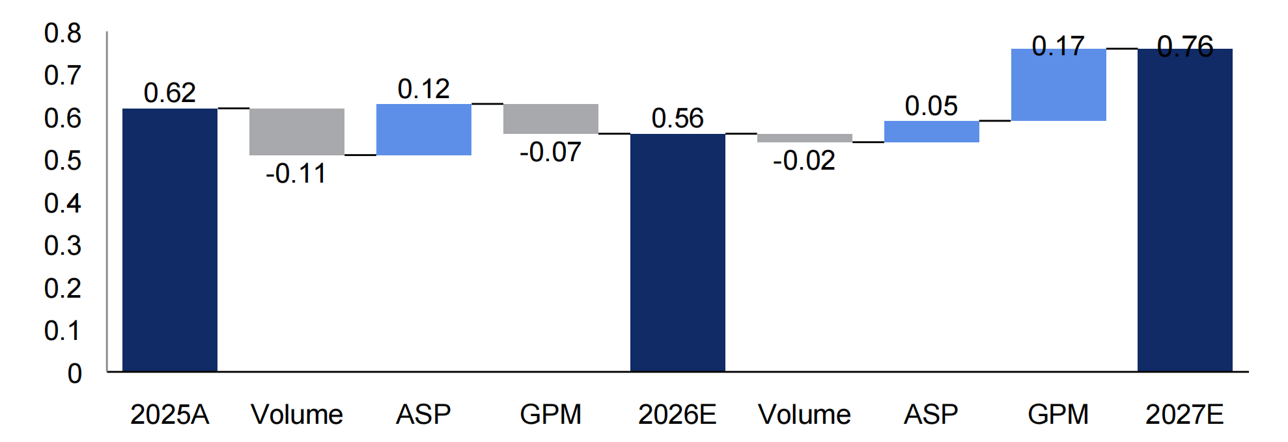
逻辑二：小米手机高端化加速
高端化带动ASP上升，存储成本涨幅回落推动手机毛利率修复
HBM和服务器内存需求挤压移动DRAM供给，成本上涨限制手机备货；2026年上半年补库后，部分厂商库存升至12—14周。
中低端需求偏弱且供给扩张，NAND/UFS供需有望先于DRAM缓解，预计2027年下半年压力逐步减轻。
存储成本与增速
手机毛利率与存储价格周期
上涨周期
存储涨价向ASP传导比例约52.9%
上涨周期
上涨周期
手机业务EPS增量拆解
历史上小米手机在多轮存储涨价周期中维持一定毛利韧性，随着价格涨势趋缓，毛利率逐步修复。
核心原因是高端产品占比、售价提升及采购降本共同对冲存储涨价压力。
8
资料来源：TrendForce、项目组预测
Notes:
Map the investment debate to observable KPIs, earnings drivers and catalysts. Avoid company-history background on this page.

Slide 10
逻辑三：生态利润价值尚未充分定价，具备PE重估空间
高毛利服务收入与跨业务协同改善盈利质量，支撑超越传统硬件同业的估值水平
可比公司远期PE与利润增速比较
互联网服务毛利贡献显著高于收入占比
Apple
智能手机
智能手机
汽车
汽车
Lenovo
~19x PE
76.7% 毛利率 in
Internet
Xiaomi
-一致预期
Tencent
Transsion
BYD
Xiaomi
-项目组预测
互联网服务
互联网服务
IoT业务
IoT业务
小米生态协同
Internet
High-margin monetization
Robotics
Long-term optionality
AIOT
Device density/ retention
Smartphone
User entry/ brand anchor
EV
New scenario/ premium brand
Ecosystem Infrastructure
HyperOS · AI · Data · Channels
9
资料来源：Capital IQ、公司公告
Notes:
Map the investment debate to observable KPIs, earnings drivers and catalysts. Avoid company-history background on this page.

Slide 11








公司概览 › 投资逻辑 › 财务分析 › 估值 › 风险
管理层与公司治理
管理层与公司治理
创始人主导有利于长期投入，也需关注同股不同权治理风险
Dual-Class Risks Mitigated through shareholder Alignment
ESG scores and Team 4 proprietary ESG Rating System
~ 64.1%
Voting Power
数据来源 | 综合 | E | S | G
 | 17.04/40+ | - | - | -
 | 3.39 | 2.00 | 4.51 | 3.17
 | 80/100
 | A | - | - | -
PKU Team | 3.77 | 2.15 | 4.51 | 3.30
Lei, Jun
Lin, Bin
Blackrock
Vanguard
Other Institutions
Other Insiders
Public
雷军的持股利益与个人声誉与集团长期发展高度绑定。
估值中综合考虑环境、社会与公司治理因素
同股不同权结构支持汽车业务长期战略投入。
1
ESG expert interviews
2
Sustainalytics BETA
3
ESG preferences of Chinese investors
4
Academic Research on the ESG Risk Premium
港交所对特别表决权继承及重大治理事项实施约束。
资料来源： 小米集团ESG报告, 项目组测算
资料来源：公司公告、公司财报、行业机构报告及项目组测算
10

Slide 12

公司概览 › 投资逻辑 › 财务分析 › 估值 › 风险
竞争格局：手机及IoT
竞争格局：小米“人车家全生态”的协同优势
小米将手机、智能家居与汽车连接为连续的用户使用场景，强化跨业务协同。
手机与AIoT行业五力分析
汽车业务带动小米品牌定位提升
小米手机各价位段销量结构
• Economies of scale
• High capital required
• Patent barriers
新进入者威胁
未来五年小米300美元以上手机销量占比预计由27%提升至40%。
• Chip reliance
• Concentrated display
• Low substitutability
• Frequent price wars
• Hard to differentiate
供应商议价能力
买方议价能力
行业竞争强度：高
中国主要空调品牌线上均价同比变化
(Online sales, yoy)
2024年下半年以来，小米白电均价同比增长约20%—40%，零售份额持续提升。
• Smartwatch rise
• Portability irreplaceable
• AIoT boosts stickiness
替代品威胁
资料来源： 公司年报, Omdia, IDC.
资料来源：公司公告、公司财报、行业机构报告及项目组测算
11

Slide 13



公司概览 › 投资逻辑 › 财务分析 › 估值 › 风险
竞争格局：智能汽车与渠道
竞争格局：小米“人车家全生态”的协同优势
小米将手机、智能家居与汽车连接为连续的用户使用场景，强化跨业务协同。
智能汽车行业五力分析
“1+N”渠道网络支持汽车业务快速扩张
直营门店与授权网络结合的渠道模式
• License requirements
• Huge R&D investment
• Cross-industry entrants
• Tech giants entering
新进入者威胁
Xiaomi Home
<Direct Operation>
Xiaomi
Delivery Center
<Direct Operation>
Consumer
• Mature local supply
• Investment for control
• Tesla pricing pressure
• BYD price wars
• NIO/Xpeng/Li tech race
供应商议价能力
买方议价能力
行业竞争强度：高
Sales Service Center
<Authorization>
依托现有渠道网络，小米汽车加速线下布局
覆盖138城、477家门店
• ICE still competitive
• Charging constraints
• Policy support for EVs
替代品威胁
覆盖38城、127家门店
资料来源： 公司年报, Omdia, IDC.
资料来源：公司公告、公司财报、行业机构报告及项目组测算
12

Slide 14
交易结构｜先旧后新配售为主方案，存量股权受让为备选
两种交易方案都以小米集团（1810.HK）B类普通股为标的，基金持股约0.3%，不改变既有控制权。
推荐A：先旧后新配售保留成长融资叙事；若上市公司无募资需求，采用B：机构存量大宗交易。
方案A｜先旧后新配售（推荐）
方案B｜现有股东大宗受让（备选）
基金/LP
离岸SPV
原股东
基金/LP
离岸SPV
机构股东
① SPV向卖方支付配售价并取得原有B类股
① 基金SPV向卖方直接支付股权转让价款
② 公司向卖方发行等量新股，卖方将对价用于认购
② 卖方向SPV转让已发行B类普通股
结果：基金持股；募集资金进入小米集团，原有WVR控制权保持。
结果：公司不新增股本，募资不进入小米，交易更依赖卖方意愿。
主要前提：发行授权、定价合规、上市批准与交割文件。
主要前提：目标股份权属、卖方交易限制与适用披露/税务规则。
离岸SPV只是持股工具；若基金或LP含内地资金，须单独核查境外投资、外汇及资金出境等合规路径，不可据此认定自动豁免。
资料来源：小米2025年3月31日配售完成公告；港交所主板《上市规则》13.36条；项目组拟议交易。
13

Slide 15
治理与投后｜沿用小米现有激励制度，重点验证汽车产能与盈利兑现
对已上市且创始人控制的集团，投资者保护主要体现为公开披露监督、投后KPI和内部风险决策。
不建议新增基金专属管理层股权激励或工厂建设否决权；重点建立“产品交付—单位经济性—现金投入”季度跟踪机制。
管理层激励与治理边界
产能落地及经营KPI
现有安排：小米已实施上市公司股权激励及员工绩效考核制度，2024年曾向数千名员工授予股份奖励。
拟议处理：不新增本轮专属期权池、不要求董事席位；以已披露计划、薪酬委员会及股东投票监督激励稀释。
特殊事项：涉及章程、独董及审计师等核心事项时，适用港交所WVR规则下的一股一票表决安排。
业务基准：2026H1汽车交付18.51万辆，同比+17.7%；智能汽车/AI等新业务分部毛利率19.6%。
预测检验：逐季对照项目组2026/27E交付53.6/81.2万辆假设，追踪SU7、YU7等车型订单、产能利用和供应链交期。
财务检验：汽车收入/ASP、毛利、研发与Capex、净现金及FCF路径是否匹配销量扩张。
内部触发式风险管理
投后信息及合规
经营偏离：若季度交付或毛利持续低于模型、回款与费用投入不匹配，提交IC重新评估。
风控动作：冻结追加仓位、重算估值与现金流、缩短退出窗口；均为基金内部决策规则。
沟通边界：仅使用公开信息及合规投资者会议；不要求提供未披露重大内幕信息。
监督方式：季度投后报告、经营事件跟踪、募集资金用途及关联交易公开披露核查。
提醒：19.6%为汽车、AI及其他新业务合并分部毛利率
资料来源：小米2024年年报及股份计划、2026年中期报告；项目组2026—2029E Base模型；项目组建议。
14

Slide 16
退出路径｜目标价兑现后分批减持，区分机构配售与市场出售
阶段性目标价42.7港元（12—18个月），三年参考目标价55.4港元（2029E EPS 2.227元×21.5倍PE×模型汇率）。
现实退出逻辑：下一轮新股配售不等于基金退出；退出必须另有存量股份转让/大宗配售或经纪市场卖出。
情景A｜存量股机构大宗配售（首选）
情景B｜公开市场分阶段减持（备选）
第18个月：以42.7港元估值锚为参考，约3%机构折让卖出30%，假设成交价41.42港元。
第36个月：以55.4港元为参考，约5%折让转让剩余70%，假设成交价52.63港元。
执行前提：机构买盘、持仓清洁、交易窗口和卖出限制允许；可委托承销商寻找接盘方。
基金毛回报：MOIC约2.01x；IRR约31.4%。
第20个月：出售20%，按42.7港元折让1.5%假设成交。
第30个月：出售30%，按50.0港元折让2%假设成交。
第40个月：出售50%，按55.4港元折让3%假设成交。
执行前提：按流动性、每日成交量及信息披露要求设置拆单窗口，避免集中卖出冲击。
基金毛回报：MOIC约2.04x；IRR约29.5%。
风控与灵活性：模型持股约0.3%，一般低于Part XV 5%申报阈值；仍须检查关联方合并持仓、内幕信息与锁定安排。退出期限可由36个月延至48个月，不承诺固定价格成交。
资料来源：Xiaomi Citadel 0919 Base模型；香港证监会Part XV；项目组按模拟进入价24.51港元及退出折价测算。
15

Slide 17
公司概览 › 投资逻辑 › 财务分析 › 估值 › 风险
附录：消费行业表现复盘
业务模式与产品组合：从硬件获客到生态价值变现
全球消费板块长期震荡上行，中国消费高位回落，其中可选消费弹性更强，必选消费相对防御
MSCI消费指数
上证消费指数
资料来源： 小米集团2025年年报；公司官网; 项目组测算
资料来源：MSCI、Wind
16

Slide 18
附录：逻辑一补充：N90车型占比提升ASP
N90车型占比改善综合售价
交付量与售价共同推动2026/27年汽车收入超一致预期约20%/16%。
汽车ASP：2026/27年分别高于一致预期12%/10%
汽车收入：高于市场一致预期
汽车交付如何传导至收入和EPS
汽车收入
汽车毛利
税后毛利
费用前EPS
N90产品结构是ASP提升的主要驱动
2026E
RMB132bn
›
RMB28.2bn
›
RMB23.0bn
›
RMB0.86
部分市场研究对N90需求较为保守，但我们的门店调研显示N70/N90订单占比接近各半，多家门店N90需求更强。
预计2026/27年汽车ASP分别高于一致预期约12%/10%。
2027E
RMB200bn
›
RMB44.3bn
›
RMB36.1bn
›
RMB1.35
17
资料来源：公司披露、渠道调研、项目组预测

Slide 19
附录：可比交易｜小米、比亚迪、蔚来、阿里均有港股股权配售先例
侧重已上市企业对机构投资者的新增股份配售与先旧后新配售；不将阿里2024年可转债混入同类案例。
四项实际发行证明港股机构配售机制成熟；无法据此推定小米会按本项目提出的5%折价、锁定期或回购条款成交。
交易案例
融资工具
公开条款
对本项目的借鉴
小米（2025.03）
先旧后新配售
8亿B类股，53.25港元/股，规模约426亿港元。
与拟投资标的最接近的真实发行范本，说明先旧后新交割机制。
比亚迪（2025.03）
新H股机构配售
1.298亿股，335.2港元/股，募资约435亿港元。
新能源汽车公司在港新股融资，交易受授权与上市批准约束。
蔚来（2025.04）
境外新股机构配售
1.368亿A类股，29.46港元/股，规模约40亿港元。
汽车科技发行人通过香港市场完成相对较小的配售。
阿里巴巴（2026.08）
新股机构配售
7.1亿股，112.70港元/股，募资约800亿港元。
大型互联网科技公司也可为AI资本开支再融资。
适用性结论：交易形式有充分先例；本项目仍须解决公司融资意愿、议价能力、募资必要性与基金真实退出接盘需求。
资料来源：小米2025年3月31日港交所公告；比亚迪2025年3月11日公告；蔚来2025年4月公告；阿里巴巴2026年8月26日公告。
18

Slide 20
附录：核心交易条款｜逐项明确优先清算、随售、决策、回购
拟议工具为已上市B类普通股；相关特殊权利仅可能通过合规协议另行约定。
条款建议：价格与交割保护可以谈、重大治理权利不应强求、退出通过机构市场交易实现，不以刚性回购保底。
条款
建议状态
拟议安排
可执行性说明
投资工具/定价
建议
B类普通股，拟投20亿港元；以交易时市价为基准争取约5%折价。
落实基金投资载体、承配资格及交易日定价。
优先清算
不设置
现有B类普通股同类同权；不单独要求1x清算优先或参与分配。
避免与上市股权性质和同股同权经济权利冲突。
随售（Tag-along）
有限协商
主方案不附带全公司随售；备选股东大宗受让，可尝试与特定卖方约定后续大宗转让时协助共售。
明确附随合同只约束签约方，不自动约束其他股东。
重大事项决策
不要求单方否决
通过B类普通股投票及港交所8A.24涉及核心事项的同票机制行权；不索要董事席位或经营否决。
持股约0.3%，无法合理要求介入日常经营决策。
回购/赎回
不设置收益兜底
不要求小米或创始人以固定价格回购；如交割前权属或声明重大失实，协商解除及违约责任。
上市公司回购受到法定及上市规则约束。
防稀释/融资
有限协商
不设置全棘轮；争取短期不再融资约束或优先知悉合法公开披露的增发安排。
90天发行限制常向承销商承诺，须写入可执行协议才约束当事方。
交割与退出协助
建议争取
有效发行授权、联交所上市批准、权属保证、重大不利变化（MAC）终止权；退出时争取经纪/配售渠道协助。
不承诺目标价成交及保证退出，保持交易市场化。
资料来源：港交所《上市规则》第8A章及13.36条；香港证监会Part XV；小米2025年配售公告；项目组模拟条款。
19

Slide 21
附录：历史股价｜2025年冲高后显著回撤，盈利兑现是重估前提
2024年9月至2026年9月完整24个月；以2024年9月末＝100标准化月末价格。基准为恒生指数（价格指数，不含股息）。
24个月：小米+12.2% vs 恒指+16.5%；最近12个月：小米-53.3% vs 恒指-8.3%，反映公司特定经营与估值风险显著上升。
24个月累计表现
小米集团：+12.2%
恒生指数：+16.5%
超额收益：-4.3个百分点
近12个月累计表现
小米集团：-53.3%
恒生指数：-8.3%
超额收益：-45.0个百分点
判断：2024年末至2025年中股价显著跑赢，随后因汽车盈利兑现、手机成本与估值调整大幅回撤。历史超额表现不能直接推导未来上涨；应以汽车交付、集团利润率与自由现金流作为投后验证指标。
资料来源：小米月末收盘价 Digrin；恒生指数 countryeconomy.com、香港交易所月度数据及DataCedar；项目组计算。
20

Slide 22
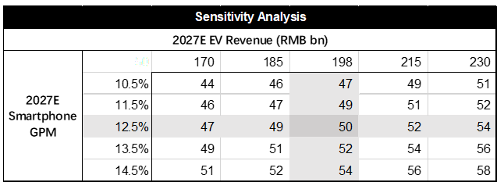
附录
DCF
DCF Assumptions & Valuation | Base Case
WACC | 7.6%
Terminal Growth | 2.5%
PV of Explicit FCF / share (RMB) | 7.0
PV of Terminal Value / share (RMB) | 33.4
Equity Value / share (RMB) | 43.6
CNY / HKD | 1.1565
DCF Value / share (HKD) | 50.4
Xiaomi FCF (RMB mn)
21

